Slide 1


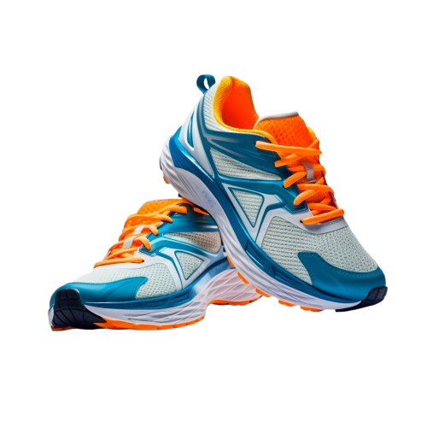
Website Cửa hàng Bán Giày
Chào mừng đến với dự án Website Bán Giày - giải pháp thương mại điện tử hiện đại, mang đến trải nghiệm mua sắm trực tuyến tiện lợi, nhanh chóng và an toàn cho mọi khách hàng.
NGÔ TẤN PHÚC 0022410909
GVHD: Tô Thanh Hải

Slide 2


SHOES
Giới thiệu đề tài
Đề tài “Xây dựng website quản lý bán giày” được thực hiện nhằm đáp ứng nhu cầu mua sắm trực tuyến tiện lợi, hiện đại và hiệu quả. Website hỗ trợ khách hàng lựa chọn sản phẩm mà, cung cấp cho người quản lý một hệ thống quản lý sản phẩm, đơn hàng và khách hàng một cách khoa học, tối ưu hóa quy trình kinh doanh. Mục tiêu của dự án là tạo ra một nền tảng trực tuyến thân thiện với người dùng, tích hợp các tính năng như hiển thị sản phẩm, giỏ hàng, đặt hàng, từ đó nâng cao trải nghiệm mua sắm và hiệu quả quản lý.

Slide 3






SHOES
Công cụ sử dụng
Backend
Spring Boot
Spring Web
Spring Data JPA
Frontend
ReactJS
Tailwind CSSS
Cơ sở dữ liệu
PostgreSQL

Slide 4


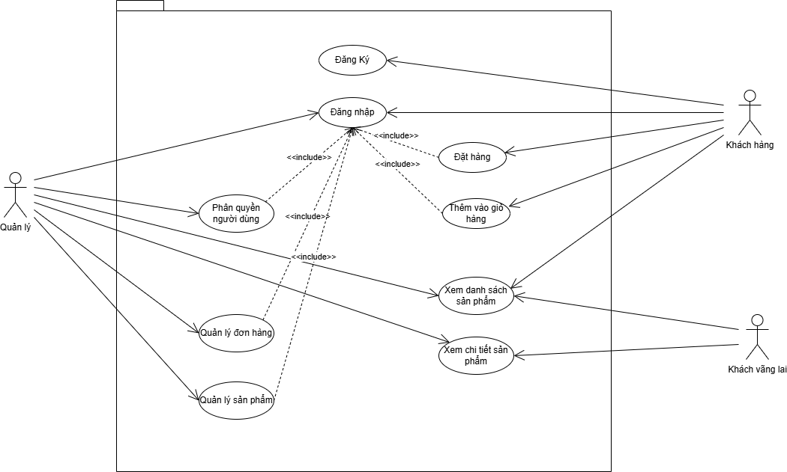
SHOES
Sơ đồ Usecase

Slide 5
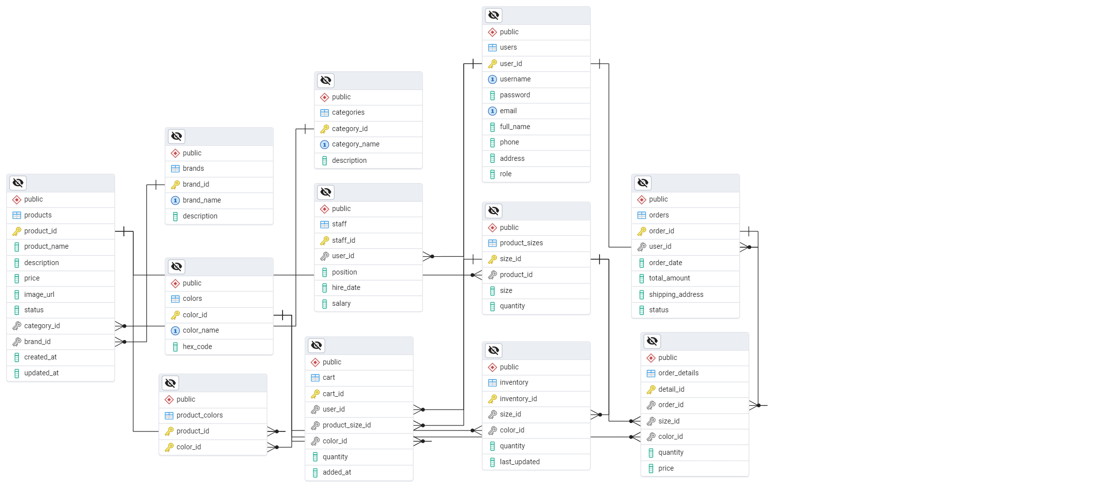
SHOES
Sơ đồ Diagram

Slide 6









SHOES
Chức năng chính
01
Đăng nhập, Đăng ký
05
Quản lý sản phẩm
02
Xem danh sách sản phẩm
06
Quản lý đơn hàng
03
Thêm sản phẩm vào giỏ hàng
07
Phân quyền người dùng
04
Đặt hàng

Slide 7




DEMO

Slide 8

Cảm ơn thầy và các bạn đã lắng nghe

